Slide 1

Przestępczość
komputerowa-zagrożenia
Wykonali: Wiktoria Jędrasiak,
Paulina Gruchot, Mateusz Łączkowski, Janusz Kotoński

Slide 2

Przestępczość komputerowa
Definicje:
zbiór przestępstw, których wspólną cechą jest występowanie w nich komputerów i informacji komputerowych (tj. w formie cyfrowej) oraz ścisłe powiązanie z funkcjonowaniem elektronicznego przetwarzania danych
przestępczość w zakresie technik komputerowych(Interpol)
przestępczość z udziałem komputerów lub związana z informacjami przetwarzanymi przez komputery

Slide 3

Usługi
Uzyskiwanie bezprawnego dostępu do zbiorów lub systemów komputerowych
Fałszerstwa
Przechowywanie lub rozpowszechnianie treści zabronionych
Oszustwa
Nielegalna eksploatacja i obrót utworami chronionymi prawem autorskim
Cyberprzemoc

Slide 4
Kradzież komputerowa
Kradzież komputerowa jest to sczytywanie z komputera bez wiedzy i zgody jego użytkownika danych takich jak:
-pliki
-adresy pocztowe
-numer karty bankowej i inne
Kradzieże mają zazwyczaj miejsce na komputerach posiadających dostęp do Internetu, lecz zdarzają się również kradzieże w sytuacji połączenia sieciowego. Osoby łączące się do Internetu za pośrednictwem modemów są dodatkowo narażone na działanie dialerów, czyli programów łączących się z numerami 0-700, co powoduje bardzo wysokie rachunki telefoniczne.
Internetowi złodzieje stają się coraz bardziej zuchwali gdyż ujawnienie ich jest niezwykle trudne z powodu braku jakichkolwiek śladów, które są przez nich zacierane. Tym trudniejsze jest to zadanie w Polsce, gdzie nie wykorzystuje się odpowiedniej techniki służącej lokalizowaniu tego rodzaju przestępców.

Slide 5
Rozpowszechnianie wirusów
Samo ich tworzenie niestety nie zostało objęte odpowiednim zapisem, gdyż tworzone są także tzw. withe wirusy, czyli wirusy pomocnicze służące na przykład do oczyszczania folderu temp. Wirusy komputerowe są to programy powodujące zamieszanie lub straty w systemie komputerowym. Mogą one na przykład wyświetlać na ekranie różne, niegroźne komunikaty a równie dobrze mogą zniszczyć wszelkie dane zawarte na komputerze czy całkowicie unieruchomić jego systemem operacyjny.
Wirusy komputerowe znacząco różnią się budową od swoich biologicznych odpowiedników, natomiast ich działanie jest bardzo podobne - rozmnażają się, do czego potrzebują one nosiciela w postaci na przykład programu wykonywalnego, zainstalowanego na danym komputerze. Na takie niebezpieczeństwo są narażeni wszyscy użytkownicy przenoszący w jakiekolwiek formie dane pomiędzy komputerami, a źródłem takiej infekcji może być: piracki program, załącznik umieszczony w wiadomości elektronicznej, plik skopiowany ze strony WWW, zainfekowana przez inny komputer dyskietka itp.

Slide 6
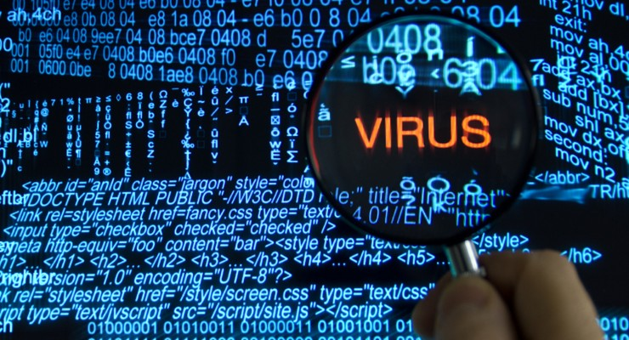
Tworzenie wirusów nie wymaga dzisiaj specjalistycznej wiedzy - w Internecie dostępnych jest wiele generatorów wirusów, których obsługiwanie polega na wyborze odpowiednich funkcji z menu; nieraz wystarczy jedynie wpisanie tekstu, który będzie się wyświetlał w zakażonym komputerze, a niektóre z generatorów pozwalają również określić rodzaj plików, jakie mają być zarażane oraz na dołączenie własnych procedur.

Slide 7

Cyberprzemoc
Cyberprzemoc (agresja elektroniczna) – stosowanie przemocy poprzez: prześladowanie, zastraszanie, nękanie, wyśmiewanie innych osób z wykorzystaniem Internetu i narzędzi typu elektronicznego takich jak: e-mail, witryny internetowe, fora dyskusyjne w internecie, portale społecznościowe i inne. Osobę dopuszczającą się takich czynów określa się stalkerem.

Slide 8
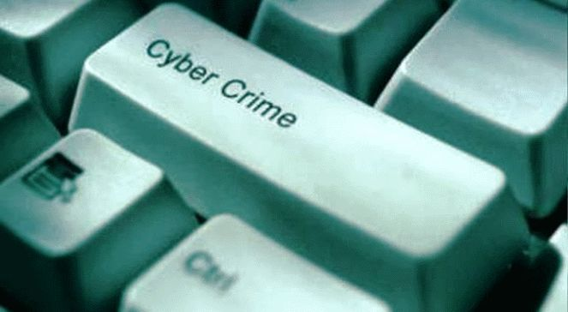
Formy cyberprzemocy
Rozsyłanie kompromitujących materiałów
Włamania na konta pocztowe i konta komunikatorów w celu rozsyłania kompromitujących wiadomości
Dalsze rozsyłanie otrzymanych danych i wiadomości jako zapisu rozmowy, czy kopii e-maila
Tworzenie kompromitujących i ośmieszających stron internetowych

Slide 9

Co na to prawo?
paragraf 1: Kto przez uporczywe nękanie innej osoby lub osoby jej najbliższej wzbudza u niej uzasadnione okolicznościami poczucie zagrożenia lub istotnie narusza jej prywatność, podlega karze pozbawienia wolności do lat 3.
paragraf 2: Tej samej karze podlega, kto, podszywając się pod inną osobę, wykorzystuje jej wizerunek lub inne jej dane osobowe w celu wyrządzenia jej szkody majątkowej lub osobistej.
paragraf 3: Jeżeli następstwem czynu określonego w § 1 lub 2 jest targnięcie się pokrzywdzonego na własne życie, sprawca podlega karze pozbawienia wolności od roku do lat 10.
paragraf 4: Ściganie przestępstwa określonego w § 1 lub 2 następuje na wniosek pokrzywdzonego.

Slide 10
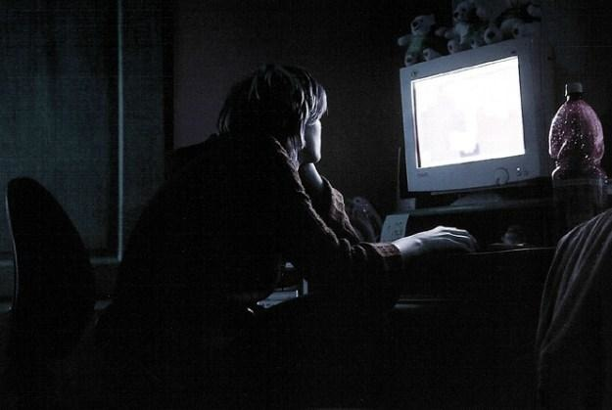
Naruszanie praw autorskich - Cracking
Cracking – dziedzina informatyki zajmująca się łamaniem zabezpieczeń oprogramowania. Cracking dokonywany jest niemal zawsze z naruszeniem praw autorskich, a tym samym nielegalnie.

Slide 11

Naruszanie praw autorskich - Torrenty
Kto bez uprawnienia albo wbrew jego warunkom rozpowszechnia cudzy utwór w wersji oryginalnej albo w postaci opracowania, artystyczne wykonanie, fonogram, wideogram lub nadanie, podlega grzywnie, karze ograniczenia wolności albo pozbawienia wolności do lat 2.
Internauta ściągając pliki na swój komputer łamie prawo autorskie.

Slide 12
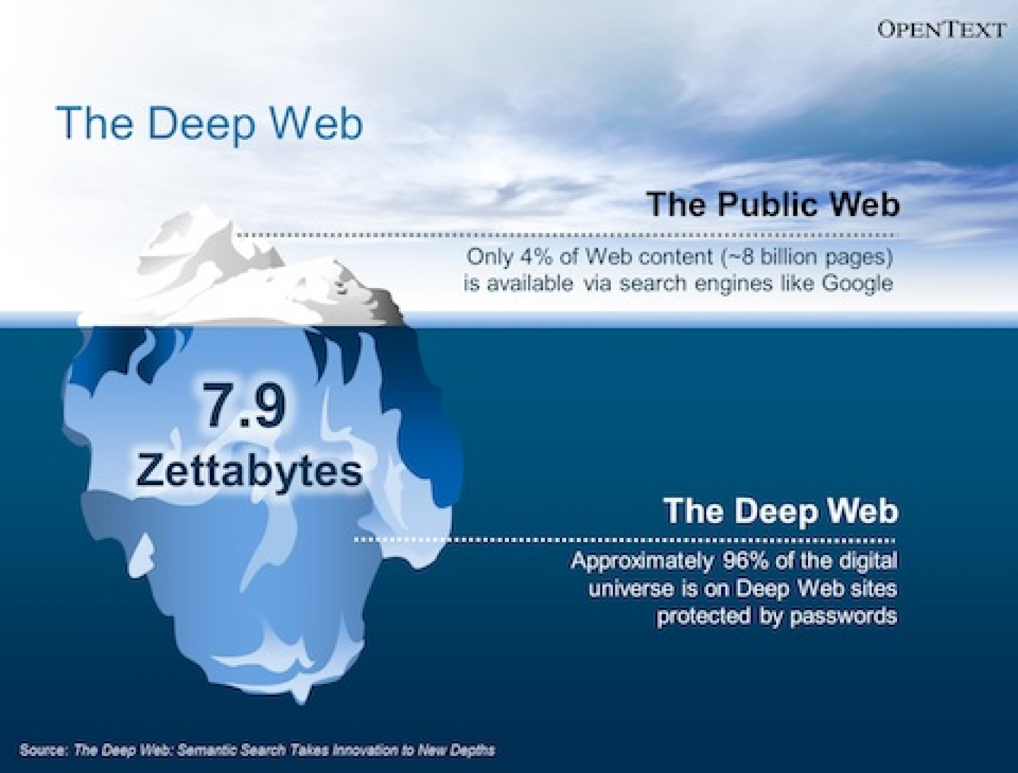

Slide 13

Wirtualna sieć komputerowa implementująca trasowanie cebulowe trzeciej generacji. Sieć zapobiega analizie ruchu sieciowego i w konsekwencji zapewnia użytkownikom prawie anonimowy dostęp do zasobów Internetu. Dzięki sieci Tor z anonimowości mogą korzystać także serwery, działając w formie usług o ukrytej lokalizacji. Są to klienty bądź przekaźniki Tora ze specjalnie skonfigurowanym oprogramowaniem serwerowym.

Slide 14

Zamknięta internetowa giełda działająca w sieci Tor. Handlowano na niej m.in. narkotykami i dopalaczami. Większość towarów była nielegalna, ale strona zabraniała oferowania towarów lub usług przeznaczonych do szkodzenia innym. Giełda została nazwana „narkotykowym Amazon”.
Wszystkie zakupy przeprowadzane były za pomocą Bitcoin zapewniającej anonimowość.

